Slide 1
Il monitoraggio regionale dei programmi di Promozione della Salute
Dott.ssa Elisabetta Benedetti
PF Prevenzione e Promozione della Salute nei luoghi di vita e di lavoro – ARS Marche
Dott.ssa Rosanna Passatempo
Centro Epidemiologico Aziendale
Area Vasta 3 Macerata
Dott.ssa Maria Antonietta Pizzichini
Ufficio Promozione della Salute
Area Vasta 2 Ancona
Dott. Stefano Berti
Ufficio Promozione della Salute
Area Vasta 2 Ancona

Slide 2
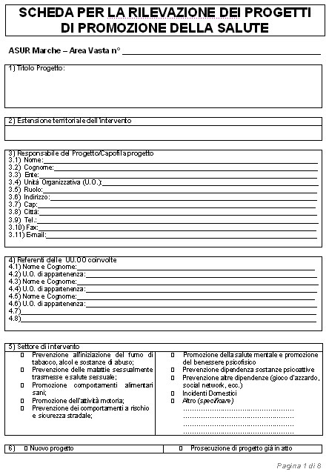
L’INDAGINE
Periodo di rilevazione da giugno a settembre 2012 dei progetti riferiti al 2010-2012
Raccolta effettuata attraverso scheda di rilevazione inviata ad AAVV, AAOO, AATTSS e INRCA
Indirizzo e-mail dedicato: ceps@sanita.marche.it
Banca dati utilizzata: EPI Info 7

Slide 3
sono riconducibili ad azioni progettuali presenti nel PRP 2010-12.
sono riconducibili ad azioni progettuali presenti nel PRP 2010-12.
CHI HA PRESENTATO I PROGETTI
N. 10 schede progetto sono riconducibili ad azioni progettuali presenti nel PRP 2010-12, le altre sono state presentate da:
Tutti i progetti
Progetti con il coinvolgimento della Scuola

Slide 4
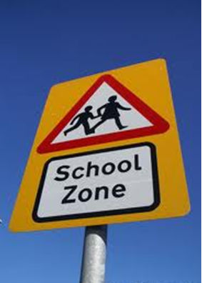
Focus SCUOLA
Dei 113 progetti pervenuti, n. 68 (60,17%) prevedono un coinvolgimento della Scuola nelle varie fasi progettuali.
Nella quasi totalità di questi progetti (n.66) la Scuola rappresenta anche il contesto principale (n. 60) o complementare (n. 6) in cui prendono vita e si articolano le varie attività.
SPORTELLO FAMIGLIE E ASCOLTO
SPORTELLO FAMIGLIE E ASCOLTO (ATS 5)
+
OPERATORI IN RETE PER IL CONTRASTO DEL TABAGISMO (AV2/PRP)

Slide 5
Focus SCUOLA
I destinatari finali dei progetti in cui è coinvolta la scuola sono in ordine di frequenza:
gli alunni delle Scuole Secondarie
di I grado (18 progetti)
di II grado (18 progetti)
gli alunni delle Scuole Primarie (13 progetti)
gli insegnanti (2 progetti)
In n. 24 progetti gli insegnanti compaiono come destinatari intermedi, in 13 i destinatari intermedi sono rappresentati dai genitori.

Slide 6
Aree tematiche
disagio psichico, “diversità”, protagonismo e aggregazione giovanile, corporeità, mobilità sostenibile, dipendenza da internet/social network, problematiche adolescenziali.
Altro
=

Slide 7
Le strategie
Creazione di reti sul territorio (n. 50 progetti)
Educazione alle life skills
(n. 36 progetti)
Empowerment personale e di comunità
(n. 40 progetti)

Slide 8
Altre strategie
Strategie di comunicazione interistituzionale (n. 32 progetti)
Strategie di counselling individuale e/o di gruppo (n. 19 progetti)
Altre strategie (es. peer education, credo normativo, tecniche narrative, ecc.) (n. 7 progetti)

Slide 9
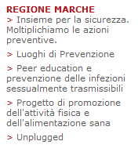
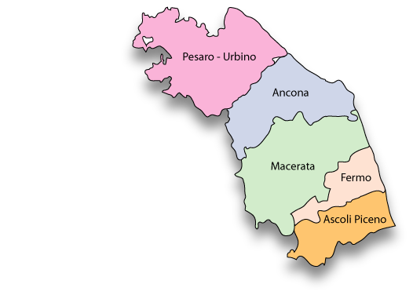
Progetti ad estensione regionale
INADOLESCENZA nelle Marche
Progetti SIAN (quasi tutti) (PRP)
UNPLUGGED*(PRP)
OPERATORI IN RETE PER IL CONTRASTO DEL TABAGISMO*(PRP)
CENTRO DIDATTICO MULTIMEDIALE PERCORSI DI SALUTE
CAMPAGNA INFORMATIVA HIV/AIDS: ANCH’IO DOVREI SAPERLO**
Notes:
*Al momento della rilevazione non ancora attivati in tutte le AAVV
** Si tratta di una campagna informativa e non di un progetto di PdS

Slide 10
SANITA’ , SCUOLA E SOCIALE NELLE MARCHE
UNA PROGRAMMAZIONE SEMPRE PIU’ PARTECIPATA
LA DIFFUSIONE DI PROGETTI VALIDATI NEL TERRITORIO
LA PARTECIPAZIONE ALLE DINAMICHE DI PROMOZIONE DELLA SALUTE A LIVELLO NAZIONALE
PROGETTI INNOVATIVI ED ESPERIENZE DI SUCCESSO
IL MERCOLEDI’ DELLA FRUTTA
E VAI CON LA FRUTTA
&

Slide 11
Vivacità dei vari territori, con l’evidente tentativo di realizzare programmi e interventi che possano avere un impatto positivo nello sviluppo di salute della popolazione soprattutto giovanile

Slide 12
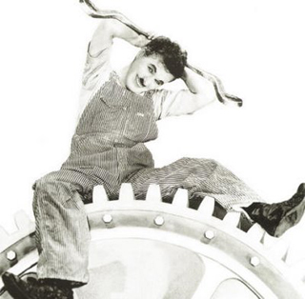
Una sfida complessa in cui le attività progettuali non sono più semplicemente inquadrabili in una cornice logica lineare solo fatta di obiettivi, mezzi, interventi e risultati, ma rientrano in una realtà articolata, dinamica e flessibile ove ad aspetti epidemiologici ed educativi, si devono accompagnare processi e cambiamenti a livello comportamentale, organizzativo, sociale e ambientale.
BUON LAVORO!

